Slide 1
四角形
四角形の角と辺の
性質を調べましょう

Slide 2
（２年の復習）
４つの角
（ ）がすべて等しい
四角形の名前は（ ）
長方形

Slide 3
（２年の復習）
４つの辺
（ ）がすべて等しく
（ ）もすべて等しい
四角形の名前は（ ）
４つの角
正方形

Slide 4
４年生で学ぶ 四角形の名前１
向かいあう（ ）が平行な四角形
１組の辺
向かいあう辺
台形
台形
台形

Slide 5
４年生で学ぶ 四角形の名前２
２組の辺
向かいあう（ ）がどちらも平行な四角形
向かいあう辺
平行四辺形
平行四辺形
向かいあう辺
平行四辺形

Slide 6
４年生で学ぶ 四角形の名前３
４つの辺
（ ）がすべて等しい四角形
ひし形
ひし形
ひし形

Slide 7
次の図形の名前を書きましょう
正方形
長方形
平行四辺形
ひし形
平行四辺形
四角形
台形

Slide 8
四角形の性質を調べていきます
覚えるのではなく
図を頭に浮かべたり、書いた図を見て
分かるようにしていきましょう
① 向かい合う辺が平行か
② 向かい合う辺の長さが等しいか
③ 向かい合う角の大きさが等しいか
を調べます

Slide 9
①向かい合う辺が平行かどうか
台形 平行四辺形 長方形 ひし形 正方形
向かい合う1組の辺だけが平行
台形
向かい合う2組の辺がどちらも平行
平行四辺形
長方形
ひし形
正方形

Slide 10
②向かい合う辺の長さは等しいか
台形 平行四辺形 長方形 ひし形 正方形
どこも等しくない
台形
向かい合う2組の辺がどちらも等しい
平行四辺形
長方形
4つの辺がすべて等しい四角形
ひし形
正方形

Slide 11
③向かい合う角の大きさは等しいか
台形 平行四辺形 長方形 ひし形 正方形
●
●
●
●
●
●
●
●
どこも等しくない
台形
向かい合う2組の角がどちらも等しい
平行四辺形
ひし形
4つの角がすべて等しい四角形
長方形
正方形

Slide 12
平行四辺形の性質などを使って求めよう
Ａ
Ｄ
辺ＡＤは cm
６
110°
辺ＣＤは cm
4cm
４
110
角Ｃは °
70°
角Ｄは °
Ｃ
70
Ｂ
6cm

Slide 13
ひし形の性質などを使って求めよう
Ａ
辺ＡＤは cm
５
５cm
80°
辺ＣＤは cm
５
Ｂ
100°
Ｄ
80
角Ｃは °
100
角Ｄは °
Ｃ

Slide 14
平行四辺形をノートに書いてみよう
A
D
左のような
平行四辺形を書く方法は
何通りかありますが
２通り紹介します
③4cm
②60°
B
C
①6cm

Slide 15
平行四辺形の書き方１つ目
A
●
① 辺BCを書く
② 角Bを長めにとる
③4cm
③ 4cmの長さをはかり
Aとする
②60°
B
C
①6cm

Slide 16

平行四辺形の書き方１つ目
A
●
④ 三角定規を使い
ADを平行にひく
③4cm
②60°
B
C
①6cm

Slide 17
平行四辺形の書き方１つ目
A
⑤6cm
D
●
●
④ 三角定規を使い
ADを平行にひく
③4cm
⑤ AD＝6cmとなる
ように点Dをとる
②60°
B
C
①6cm
⑥ DとCを結ぶ

Slide 18
平行四辺形の書き方２つ目
A
●
① 辺BCを書く
② 角Bを長めにとる
１つ目
と同じ
③4cm
③ 4cmの長さをはかる
②60°
B
C
①6cm

Slide 19
平行四辺形の書き方２つ目
A
D
●
●
④ Aから半径6cmの円
の一部分を書く
③4cm
⑤ Cから半径4cmの円
の一部分を書く
②60°
B
C
①6cm
⑥ 交点をDとし
AとD，CとDを結ぶ

Slide 20
長方形をノートに書いてみよう
A
D
左のような
長方形を書く方法は
何通りかありますが
２通り紹介します
③4cm
B
①6cm
C

Slide 21
長方形の書き方１つ目
A
⑤6cm
D
① 辺BCを書く
●
●
④90°
② 角Bを長めにとる
③4cm
③ 4cmの長さをはかり
Aとする
②90°
④ 角Aを長めにとる
B
C
①6cm
⑤ 6cm測ってDをとる
⑥ DとCを結ぶ

Slide 22
長方形の書き方２つ目
A
① 辺BCを書く
●
② 角Bを長めにとる
１つ目
と同じ
③4cm
③ 4cmの長さをはかり
Aとする
②90°
B
C
①6cm

Slide 23
長方形の書き方２つ目
A
D
●
④ Aから半径6cmの円
の一部分を書く
③4cm
⑤ Cから半径4cmの円
の一部分を書く
②90°
B
⑥ 交点をDとし
AとD，CとDを結ぶ
①6cm
C

Slide 24
四角形の対角線を調べていきます
四角形の向かいあう頂点を結んだ直線を
対角線といいます
④ 2本の対角線の長さは等しいか
⑤ 2本の対角線が垂直に交わっているか
⑥ 2本の対角線が真ん中で交わっているか
を調べます

Slide 25
④2本の対角線の長さは等しい？
台形 平行四辺形 長方形 ひし形 正方形
対角線の長さが等しくない
台形
平行四辺形
ひし形
対角線の長さが等しい
長方形
正方形

Slide 26
⑤2本の対角線が垂直に交わっている？
台形 平行四辺形 長方形 ひし形 正方形
垂直にはなっていない
台形
平行四辺形
長方形
対角線が垂直に交わっている
ひし形
正方形

Slide 27
⑥2本の対角線が真ん中で交わっている？
台形 平行四辺形 長方形 ひし形 正方形
それぞれの真ん中では交わらない
台形
対角線がそれぞれの真ん中で交わっている
平行四辺形
長方形
ひし形
正方形

Slide 28
2本の対角線から四角形が分かるかな？
7cm
3cm
7cm
5cm
5cm
7cm
3cm
7cm
長方形
ひし形

Slide 29
2本の対角線から四角形が分かるかな？
3cm
7cm
5cm
5cm
7cm
3cm
5cm
5cm
平行四辺形
正方形

Slide 30
長方形と正方形を書いてみよう
長方形
正方形
ここの長さは
自由に書ける
同じ長さ
をとる

Slide 31
平行四辺形とひし形を書いてみよう
平行四辺形
ひし形
赤い線の長さが
同じで平行なら
どこでもOK

Slide 32
どんな三角形ができるかな？
ひし形を１本の対角線で横に切りました。
どんな三角形ができますか？
理由も考えましょう。
二等辺三角形が２つできる

Slide 33
どんな三角形ができるかな？
ひし形を１本の対角線でたてに切りました。
どんな三角形ができますか？
理由も考えましょう。
二等辺三角形が２つできる

Slide 34
どんな三角形ができるかな？
ひし形を２本の対角線で切りました。
どんな三角形ができますか？
理由も考えましょう。
直角三角形が４つできる

Slide 35
どんな三角形ができるかな？
長方形を１本の対角線で斜めに切りました。
どんな三角形ができますか？
理由も考えましょう。
直角三角形が
２つできる

Slide 36
どんな三角形ができるかな？
長方形を２本の対角線で切りました。
どんな三角形ができますか？
理由も考えましょう。
二等辺三角形が
４つできる

Slide 37
どんな四角形ができるかな？
半径が等しい円を交わるように２つ書きましょう
円の中心と交わった点を結びましょう
●
同じ円なので
半径は等しい
半径
半径
●
●
４つの辺の長さが
等しいのでひし形
半径
半径
●

Slide 38
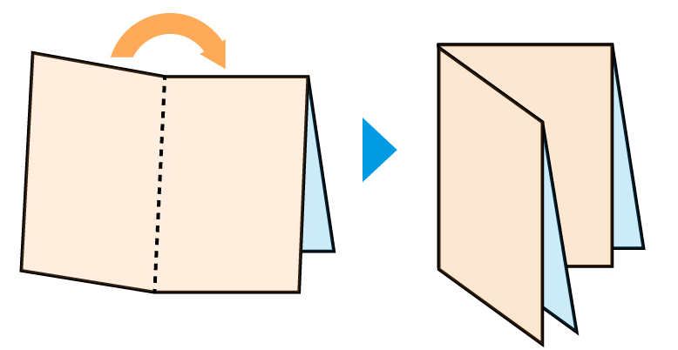
どんな四角形ができるかな？
紙を図のように折り、赤線のように切りましょう
切り取って広げてみましょう
４つの辺の長さが
等しいのでひし形
運が良いと
正方形にもなる

Slide 39
四角形
四角形の角と辺の
性質が分かりましたか

